Slide 1
Организация профилактической и консультативной работы специалистами ДОО с родителями детей раннего возраста с отклонениями в овладении речью.
учитель-логопед высшей категории
МБУ «ЦППМСП Калининского
района г. Челябинска»
Торопова Н.Ю.

Slide 2
Задача ЦППМСП -
выявление и устранение факторов, препятствующих развитию и социализации детей - с опорой на их собственные ресурсы, образовательные организации и семьи.

Slide 3
Задачи реализации системы специального образования нового типа
(Малофеев Н.Н. директор ИКП РАО, вице-президент РАО ):
Максимально раннее выявление особых образовательных потребностей ребенка на основе ранней диагностики
Максимальное сокращение разрыва между моментом определения нарушения и началом целенаправленного обучения ребенка
Обязательное включение родителей в процесс обучения, начиная с первых лет жизни ребенка
Создание условий для стимуляции и развития детей с отставанием или риском отставания в развитии

Slide 4
Ранняя предупреждающая помощь:
своевременное выявление нарушений в развитии
включение ребенка в психолого-медико-педагогического сопровождение.

Slide 5
Структурное подразделение МКУ
«ЦОДОО» Калининского района города Челябинска:
Письмо «О работе учителей-логопедов ДОУ с детьми раннего возраста, имеющими нарушения речевого развития».

Slide 6
Обследовано детей раннего возраста в ДОУ
(за 5 лет):
5294
всего
336
1,5 до 2 лет
4958
с 2 до 3 лет

Slide 7
Выявлено детей раннего возраста с ТНР
(за 5 лет):

Slide 8
Выявлено в ДОУ детей раннего возраста с речевыми нарушениями (за 5 лет):
1147
ТНР
1142
ЗРР, ЗПРР
2
Ринолалия
3
Заикание

Slide 9
Количество зачисленных детей раннего возраста на консультативные занятия в ДОУ (за 5 лет):

Slide 10
Условия успешности профилактических мероприятий с детьми раннего возраста:
активное включение ребенка в совместную речевую деятельность
создание предметно-развивающей среды дома и в ДОУ
организация языковой среды
специально организованная деятельность по профилактике речевых нарушений у детей раннего возраста в условиях ДОУ и семьи

Slide 11
направления в работе по формированию компонентов речевой системы:
мелодико-интонационно-ритмические компоненты речеязыковой системы
фонематические компоненты речеязыковой системы
двигательные основы артикуляции и звукопроизношение
когнитивные предпосылки речи
импрессивная и активная речь
грамматические категории, навыки словоизменения, словообразования
тонкая, общая моторика и координация слова с движением

Slide 12
Темы консультаций:
Этапы развития детской речи, возрастные особенности речевого развития детей раннего возраста.
Овладение пальчиковой гимнастикой, развивающей речь.
Игры и упражнения по формированию и развитию основ артикуляции для предупреждения нарушений звукопроизношения.
Игры и упражнения по развитию слухового восприятия, внимания, фонематического слуха.
Игры и игрушки, приемы работы по формированию и развитию правильного физиологического и речевого дыхания.
Методы и приемы стимулирования речевой деятельности, игры на активизацию самостоятельной речи ребенка раннего возраста.
Формирование и развитие когнитивных предпосылок речи и пр.

Slide 13
формы организации общения с родителями:
Информационно-аналитические
Познавательные
Наглядно-просветительские

Slide 14
Формы взаимодействия с родителями
( информационно-аналитические)
Опрос
Беседа
Дискуссия
Анкетирование

Slide 15
Формы взаимодействия с родителями
( познавательные)
Консультация
Беседа
Дискуссия
Круглый стол
Семинар-практикум
Устный педагогический журнал
Педагогическая библиотека по вопросам воспитания и развития детей раннего возраста
Демонстрация фрагментов занятий, мастер-классов или игр по развитию речи (видеозаписи, игровые ситуации).

Slide 16
Формы взаимодействия с родителями
(Наглядно-просветительские)
Информационные проспекты, буклеты, памятки для родителей
Сборники, дидактические разработки игр
Организация мини-библиотек по вопросам развития речи детей
Графики, диаграммы
Интернет-ресурсы: консультации на сайте ДОУ, в блоге учителя-логопеда ДОУ

Slide 17
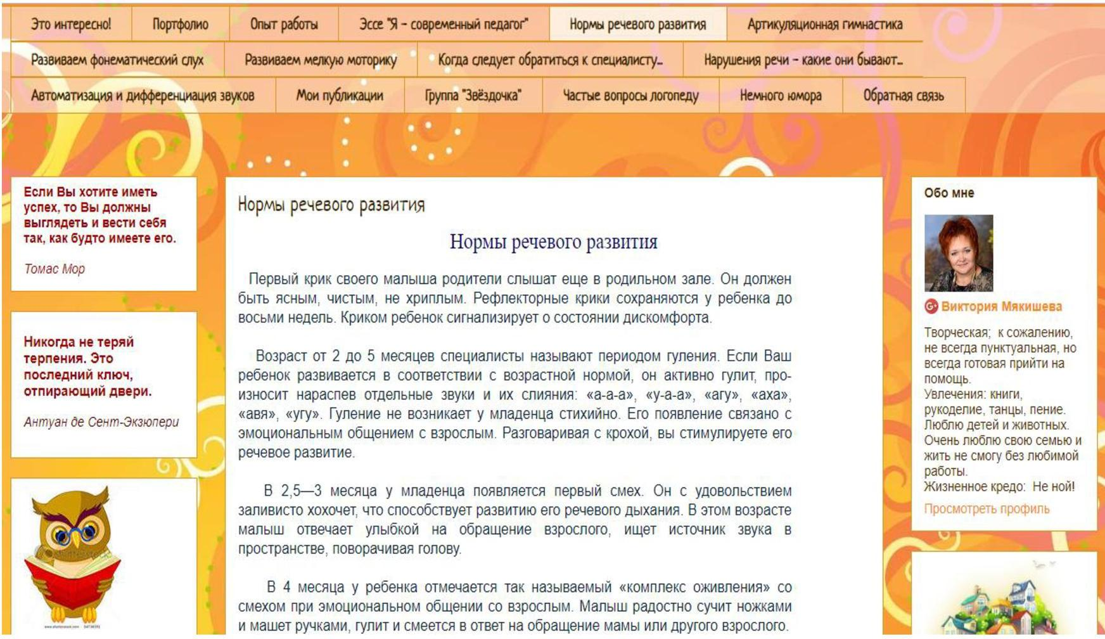
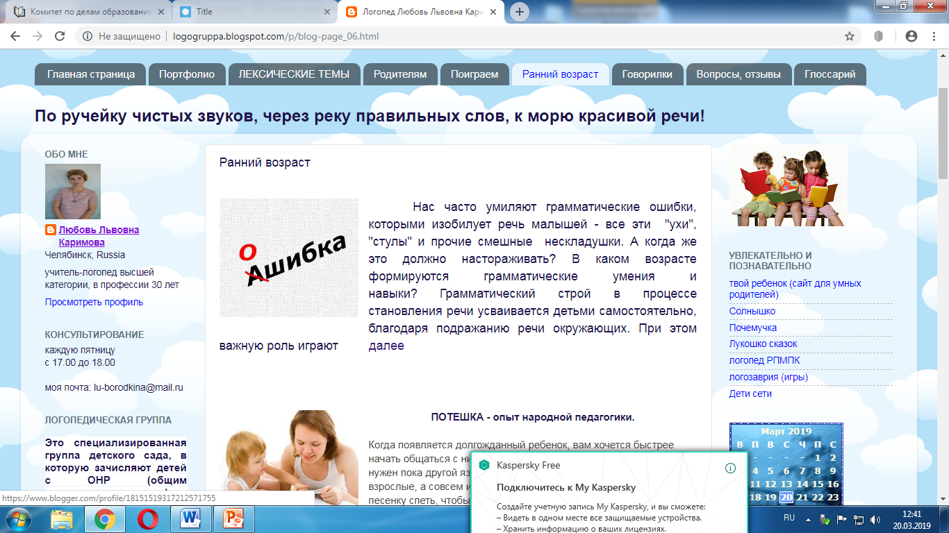
Интернет-ресурсы блоги
МБДОУ «ДС № 57 г. Челябинска»
МАДОУ «ДС № 482 г. Челябинска»

Slide 18
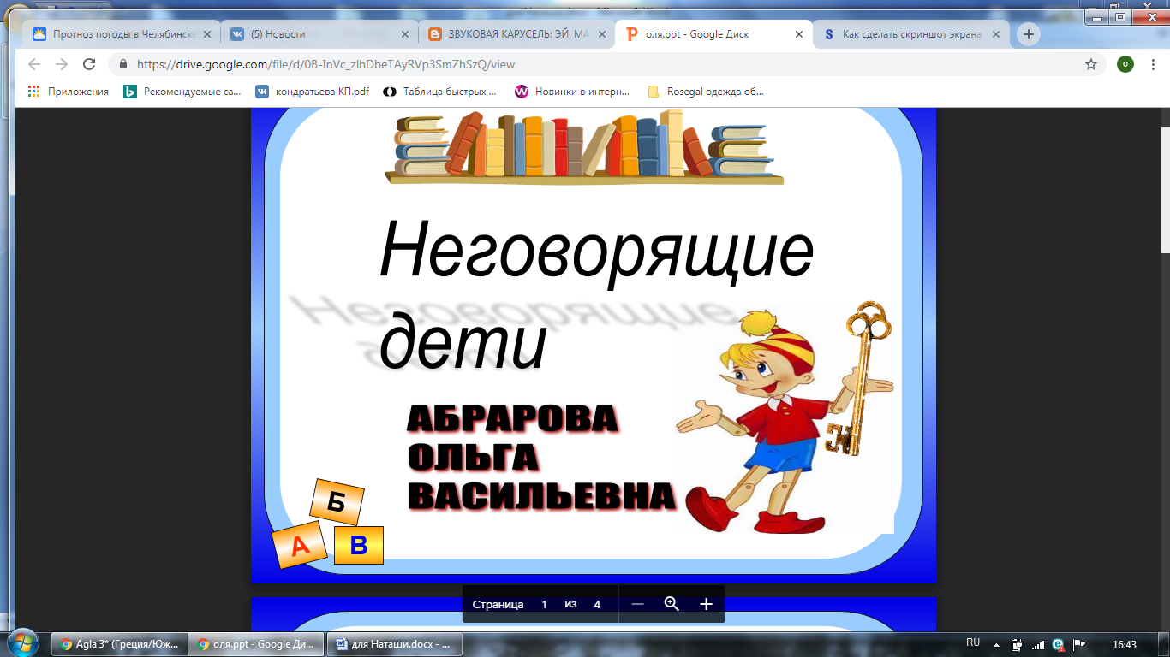
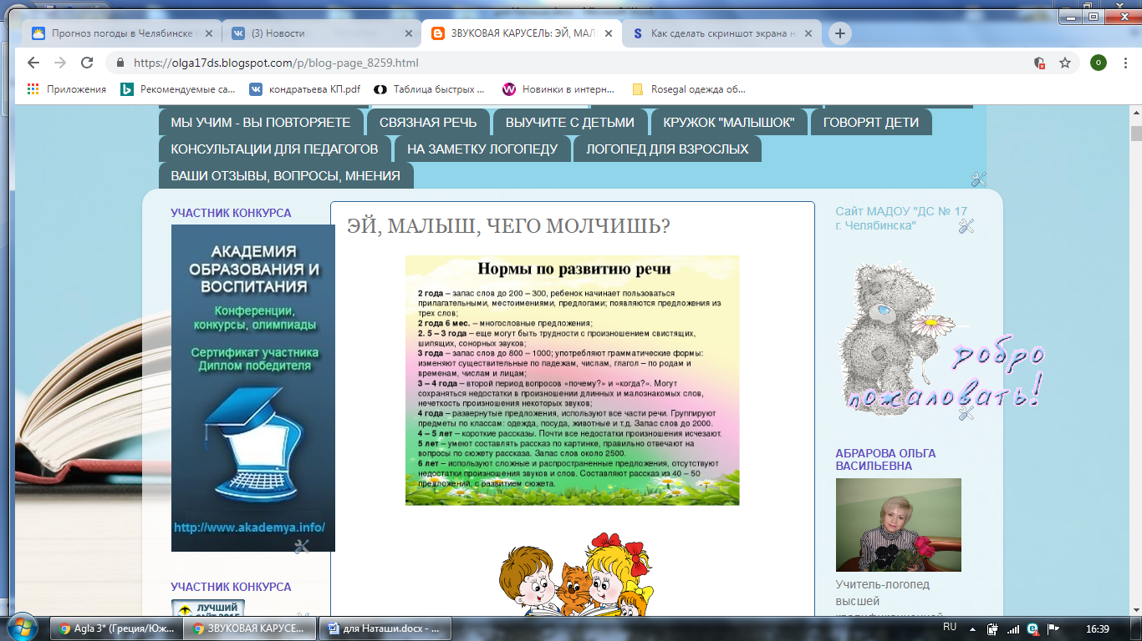
МАДОУ«ДС № 17 г. Челябинска» блог учителя-логопеда Абраровой О.В.

Slide 19

